Slide 1
1st class
م.رواء ابراهيم عيسى

Slide 2
حذف ومضاعفة الشريحة

Slide 3
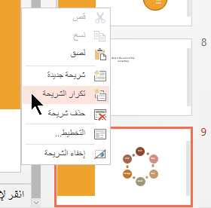
مضاعفة الشريحة:تكرار الشريحة
Home clipboard Duplicate
من قائمة home تبويب clipboard نختار ايعاز Duplicate
2)Ctrl+D
3) Right click Duplicate
نظغط بزر الفارة الأيمن على
الشريحة ثم نختار تكرار الشريحة

Slide 4
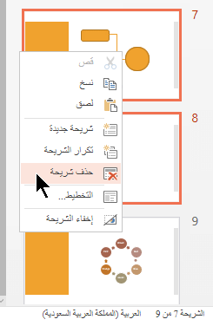
حذف شريحة:
1)نحدد الشريحة ثم نضغط على مفتاح Delete من لوحة المفاتيح
2) Right click Delete
نظغط بزر الفارة الأيمن على الشريحة ثم نختار حذف

Slide 5
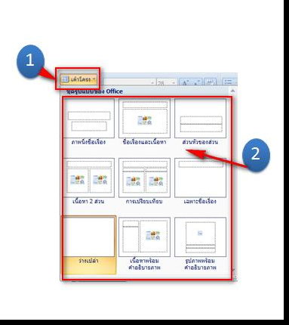
لأضافة تخطيط غير جاهز للشريحة:
نتبع احد الطرق من المحاضرة السابقة
ونختار blank

Slide 7
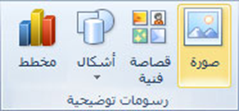
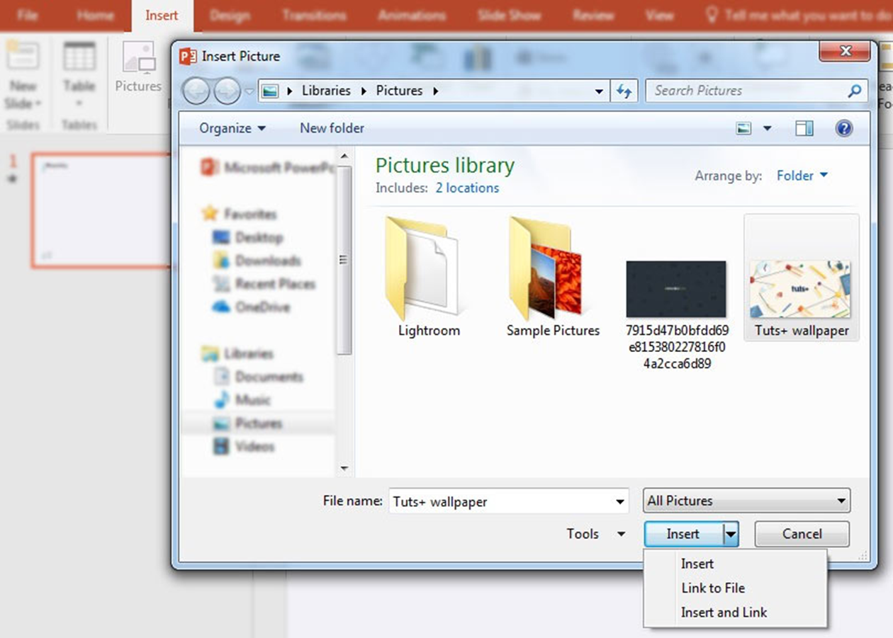

Slide 8
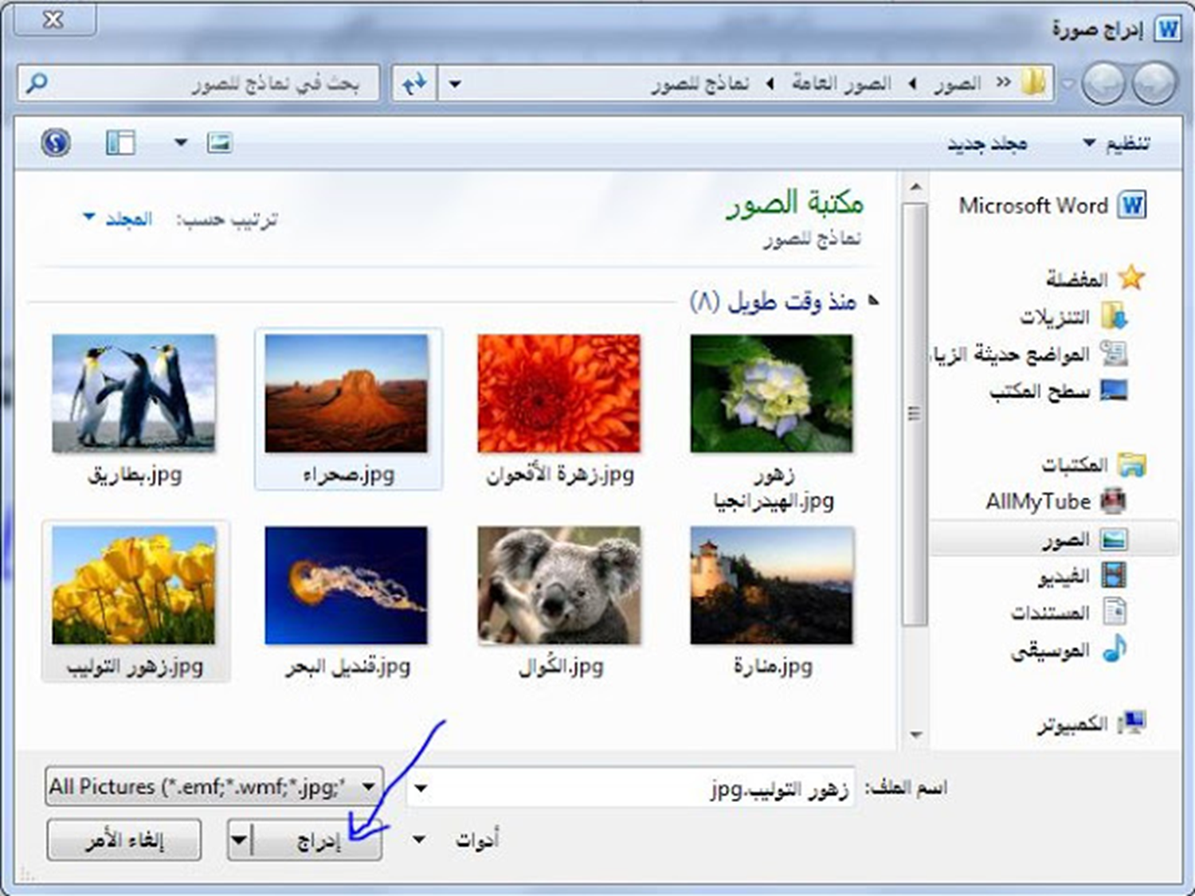

Slide 10
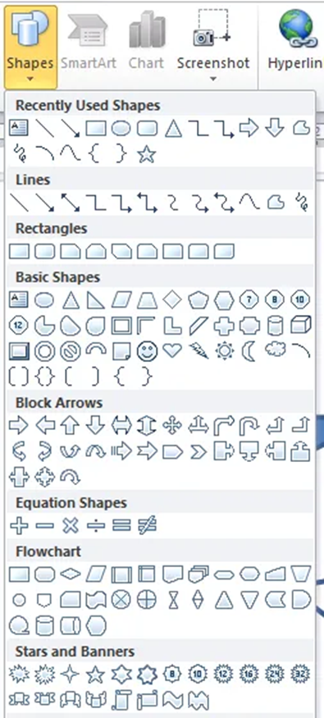
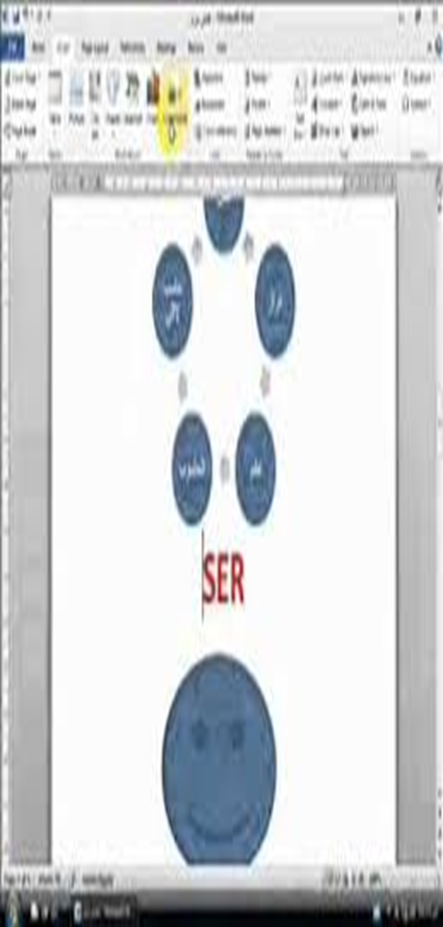

Slide 11
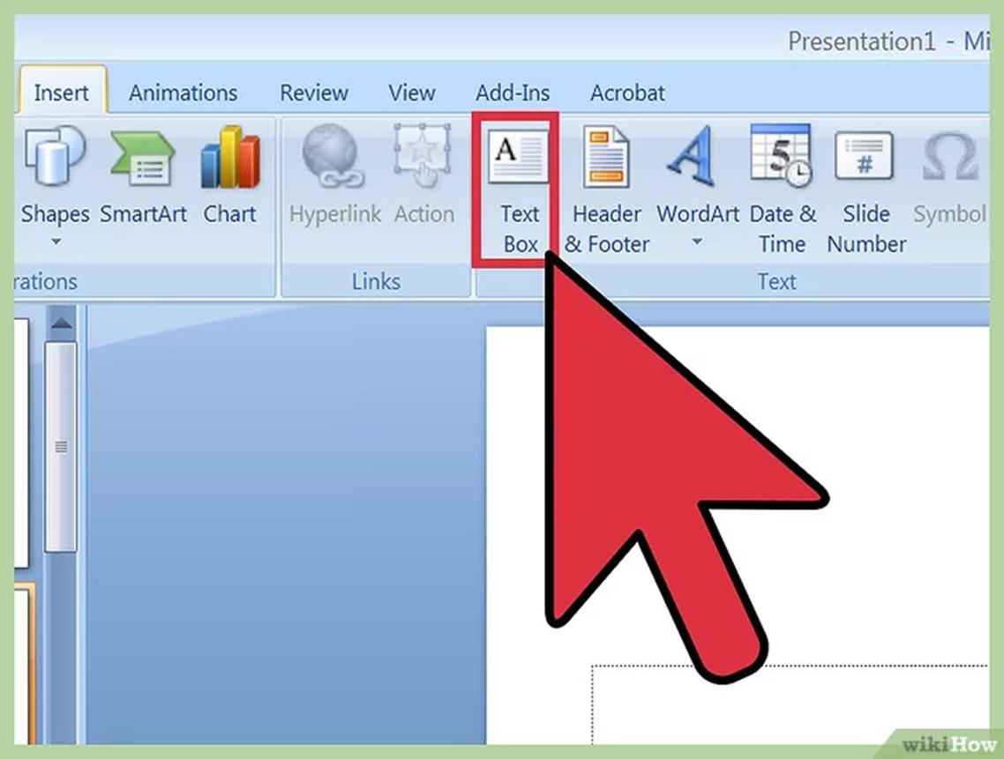

Slide 12
طلاب المرحلة الأولى
قسم الحاسبات

